Slide 1
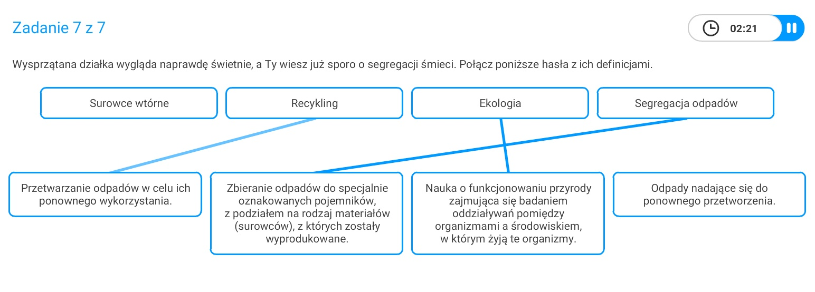
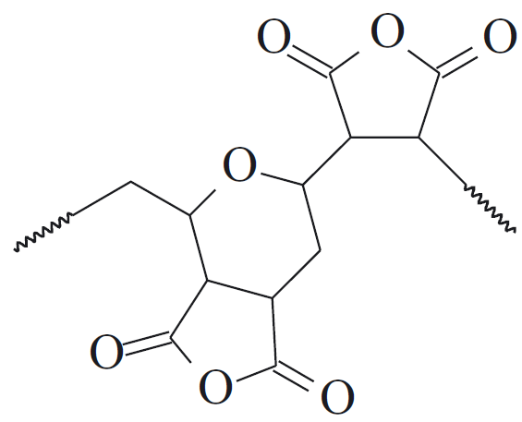
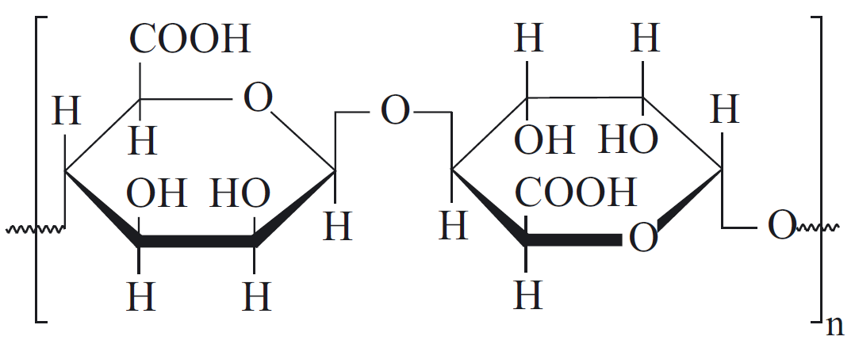
7
Kopolimer eteru diwinylowego i bezwodnika maleinowego (DIVEMA)
Kwas alginowy
neutralizacja żołądkowego kwasu solnego
właściwości przeciwnowotworowe i przeciwwirusowe

Slide 2
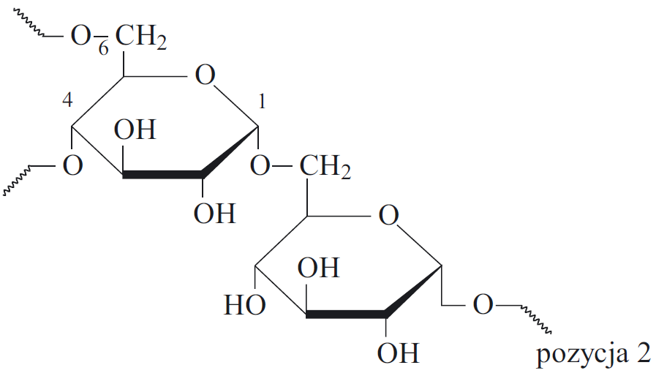
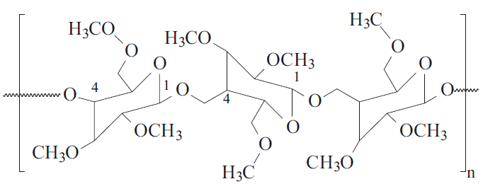
Metyloceluloza
Dekstran
leczenie zaparć
środek krwiozastępczy

Slide 3
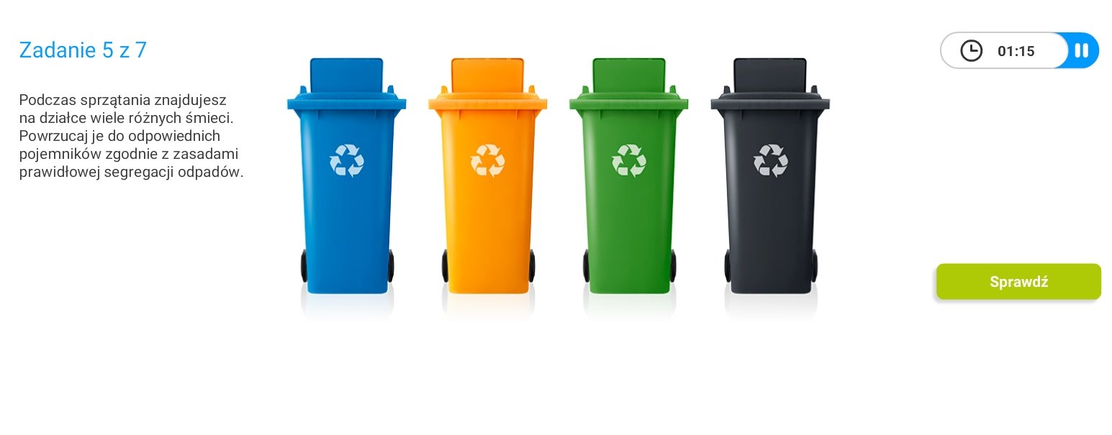
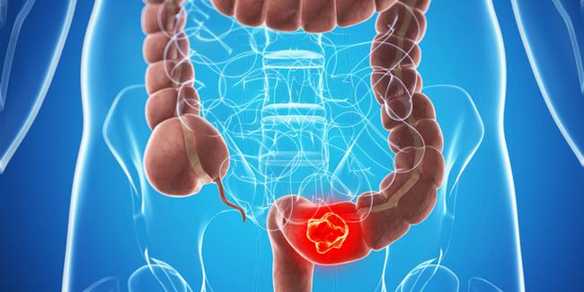
5
Metyloceluloza

Slide 4
5
Przykłady wielkocząsteczkowych środków pomocniczych stosowanych w technologii postaci leku
Nośniki hydrofilowe

Slide 5
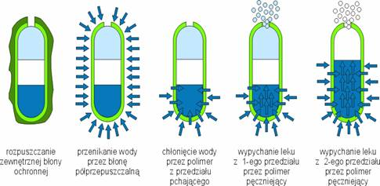
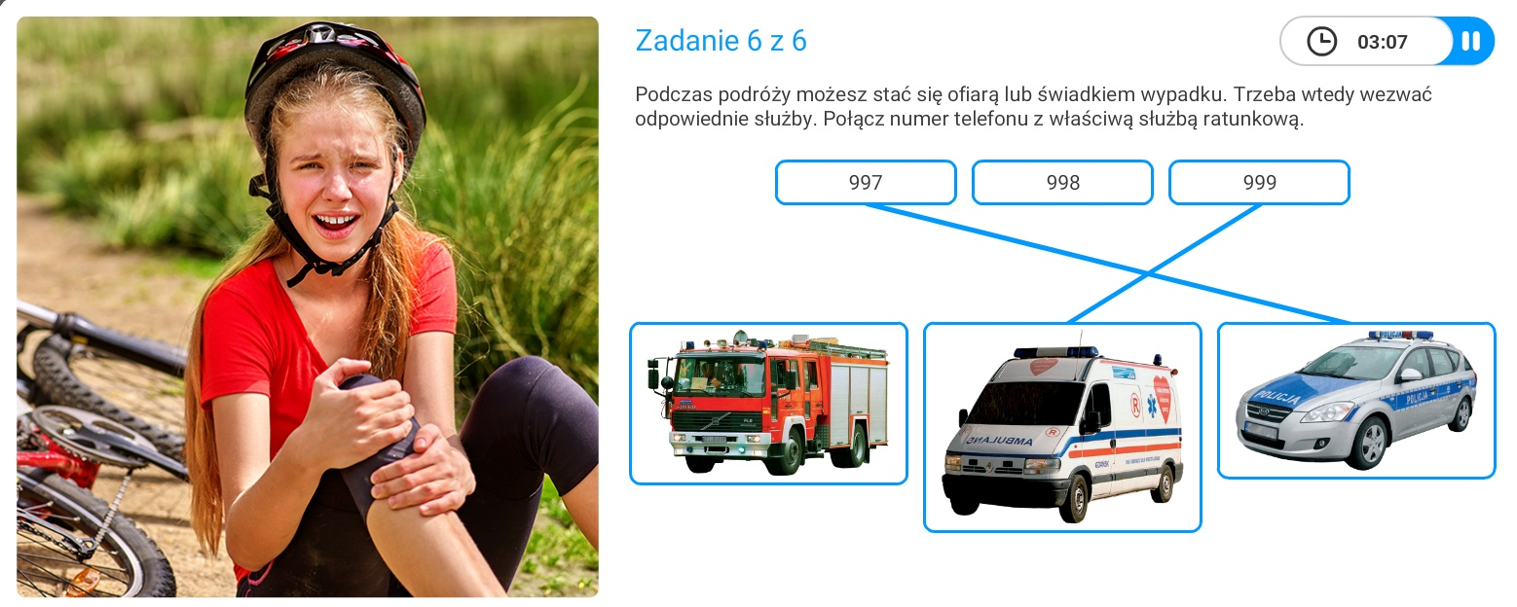
66
przenikanie wody przez błonę półprzepuszczalną
rozpuszczanie zewnętrznej błony ochronnej
przenikanie wody przez błonę półprzepuszczalną

